Slide 1
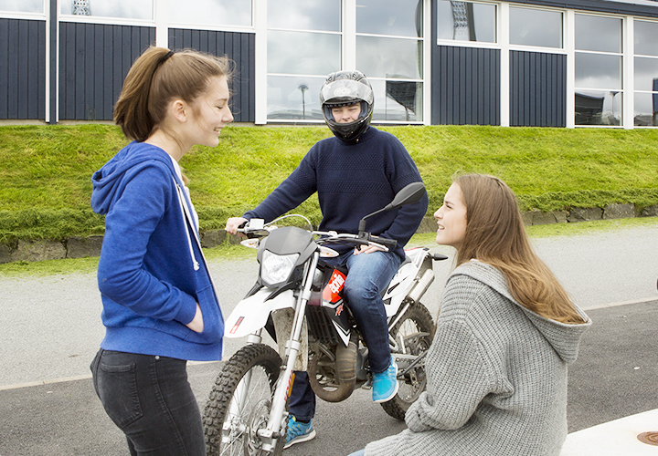
UNGFÓLK Í STØRST VANDA
3. undirvísingarpartur
Vár og heyst 2014 og heyst 2015
Brynhild Høgnadóttir og Birna Abrahamsen
Notes:
Týdningarmikið fyri okkum, at ein av tykkara høvuðslærum í dag er, at ferðslundirvísing ikki bara snýr seg um at læra tey smæstu í Heimstaðarlæru um ferðslu. Tað tað er minst líka týdningarmikið, at tey ungu eisini fáa undirvísing.
Tì fara vit at tosa eitt sindur um ung og váðafýsni í ferðsluni.
- bæði sum offur, men eisini sum partur av vanlukkum, har tað gongur út yvir onnur
Ennisbløðini eru partar av heilanum, sum stýra impulsum, upplýsingum og avleiðingar av handlingm eru ikki liðugt ment, fyrenn 20-25 ára aldur
yvirmeta hvat tey megna og undirmeta vandastøur og taka fleiri kjansir

Slide 2
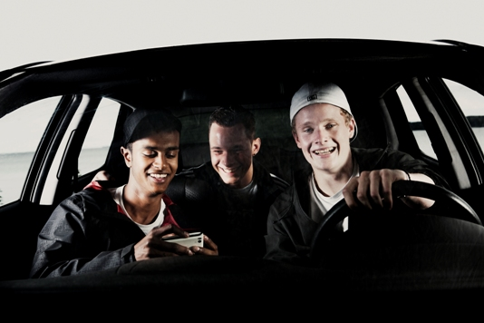
UNGFÓLK Í STØRST VANDA
Taka kjansir
Yvirmeta evni at koyra
Mangla royndir
Heilin/ennisbløðini ikki liðugt ment
18-24 ár standa fyri 1/3 av deyðsvanlukkum (10% av fólkatalinum)
18-20 ára gomul 6 størri vanda enn foreldur
Menn 18-24 í størsta vanda
Notes:
Týdningarmikið fyri okkum, at ein av tykkara høvuðslærum í dag er, at ferðslundirvísing ikki bara snýr seg um at læra tey smæstu í Heimstaðarlæru um ferðslu – men tað tað er minst líka týdningarmikið, at tey ungu eisini fáa undirvísing.
Tì hava fara vit at tosa eitt sindur um ung og váðafýsni í ferðsluni.
tey eru lutfalsliga fá í ferðsluni, men standa fyri einum stórum parti av vanlukkunum:
- bæði sum offur, men eisini sum partur av vanlukkum, har tað gongur út yvir onnur

Slide 3
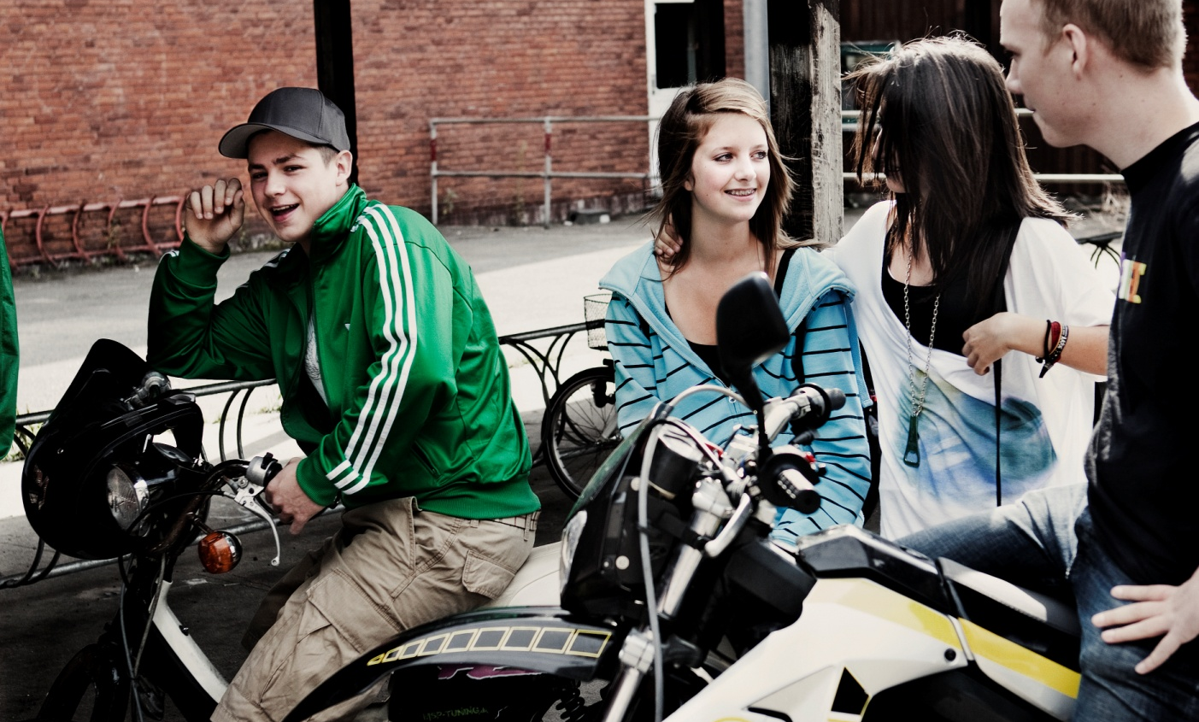
UNG Í MUN TIL VAKSIN
Ung eru meiri saman við vinfólki enn børn og vaksin, og hava størri áhuga í hvat onnur hugsa og meina um tey.
Ung søkja meiri spenning og meiri váðafús enn vaksin – serliga tá tey eru saman við vinfólki.

Slide 4
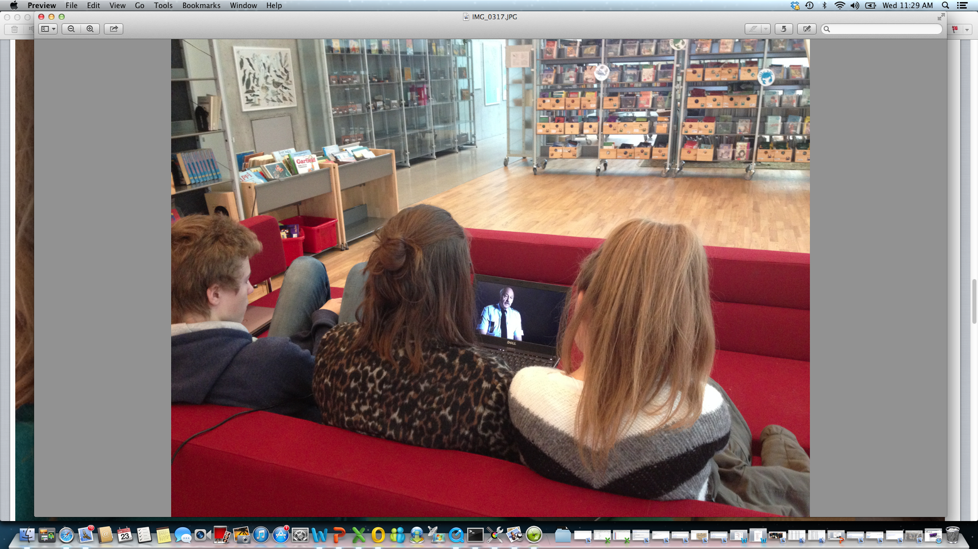
HVAT ÁVIRKAR FERÐSLUATFERÐ TEIRRA UNGU?
Sambært teimum
Hvussu teirra foreldur koyra - ”Tu skalt eta tey eopli, tú sjálv hevur velt”
Um greiðar avtalur verða gjørdar við foreldur (størri týdning enn vinir)
Hildu tað ikki vera vælumtókt millum síni vinfolk at koyra vandafult
Ferðsluundirvísing (yngstu tannáringarnir)
Eftirlit og bøtur hjá politinum
Søgur í fjølmiðlum um ferðsluvanlukkur
Stúrin mamma rínir ikki við
Donsk kanning 2012

Slide 5
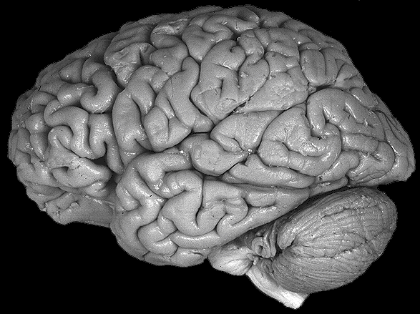
HVÍ ERU UNG SERLIGA KENSLUBORIN OG VÁÐAFÚS?
Natúran byrjar – við kynsbúningini – at tilskunda størri váðafýsni í atferðini fyri at frígera ung frá teimum vaksnu:
Læra at standa á egnum beinum, -> krevur, at tey m.a. eru meiri fús at taka kjansir.
Ennisbløðini eru partar av heilanum, sum stýra impulsum, upplýsingum og avleiðingar av gerðum
Yvirmeta hvat tey megna og undirmeta vandastøður
Ennisbløð liðugt ment 20-25 ár.

Slide 6
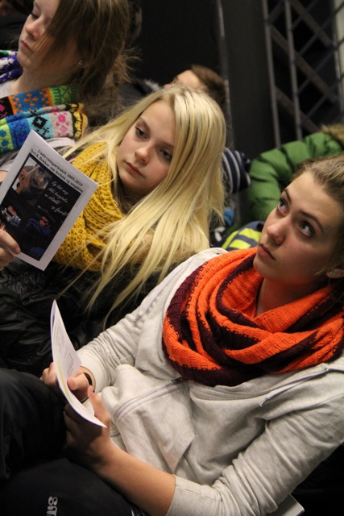
FORELDUR OG TANNÁRINGAR
Foreldur og skúli meta ferðslu vera smávegis trupulleika hjá tannáringum
MEN ferðsla vandameiri enn bæði harðskapur og rúsdrekka – eisini í FØ
°
Notes:
Í FØ doyggja flest í ferðsluni í Norðurlondum.
Í FØ er sera lítil harðskapur
FØ drekka minni enn í grannalondum

Slide 7
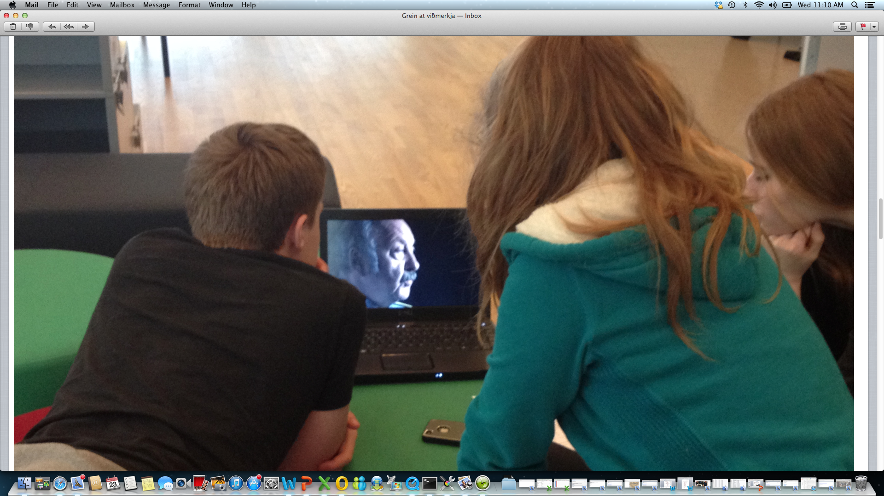
FORELDUR OG TANNÁRINGAR
Foreldrafundur og foreldrabræv
Læraravegleiðing til foreldrafund til 3.
undirvísingarpart
Stuðlar undir boðskapin í filminum
Spurningar til foreldur at kjakast um
  Tosa tey við børnini um góðar ferðsluvanar? At siga frá?
  Gera tey avtalur við børnini?
http://snar.fo/standard-sidur-at-kopiera/ferdsla/tilfar/foreldrafundur-7-9/animationsfilmur/

Slide 8
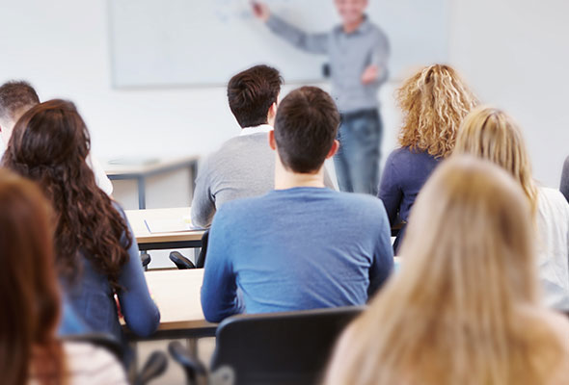
UNDIRVÍSING OG TILFAR
  Mál: At næmingurin fær ment sínar førleikar at taka trygg val í ferðsluni, eitt nú í mun til rúsdrekka, ferð og gáloysni
  8. flokkar til ferðsludag
  Vegamót – Valið er títt!
  360° - runt um eina vanlukku

Slide 9
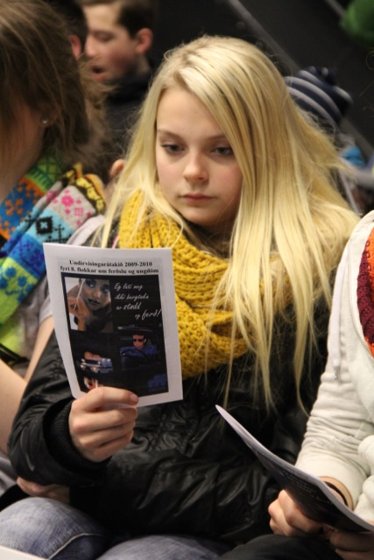
  FERÐSLUDAGUR, 360° OG VEGAMÓT
  Næmingarnir:
  Taka støðu til: Hvat hevði eg gjørt í ávísum støðum?
  Hvat kundi eg gjørt tilvitað fyri at steðgað einari vanlukku?
  Kann/skal mann siga frá?
  Um tað var eg, sum kom út fyri einari tílíkari vanlukku, hvussu hevði lívið so verið?
Notes:
greið frá um ferðsludagin: info, Hjálmar Dam, Ferðsluoffur

Slide 10

VEGAMÓT 8.- 10. flokkur
Bólkaarbeiðið
Framløga
Kjak í plenum
Framløga
næmingatilfar (uppgáva 1 og uppgáva 2)
læraravegleiðing
tilfar til fyrireiking til læraran
Notes:
Um ringar royndir við bólkaarbeiðið, so uppskot til hvussu tað kann gerast…
Greið frá uppgávunum – bólkar við fiktivum persónum og eina vanlukku… tey skulu gera søguna áðrenn vanlukkuna

Slide 11
VEGAMÓT 8.- 10. flokkur
Kjakast verður um val og frávæl í ferðsluni
Sosial samspøl
Øll í vinabólkinum kunnu ávirka avgerðir
Grunda um egnar upplivingar og vanar í ferðsluni
Hvussu kundi verið sloppið undan ferðsluvanlukkuni?
Endamál minkað um váðaatburð
Notes:
Tilvitað um at siga frá. Eg eri góð/ur nokk at siga frá

Slide 12
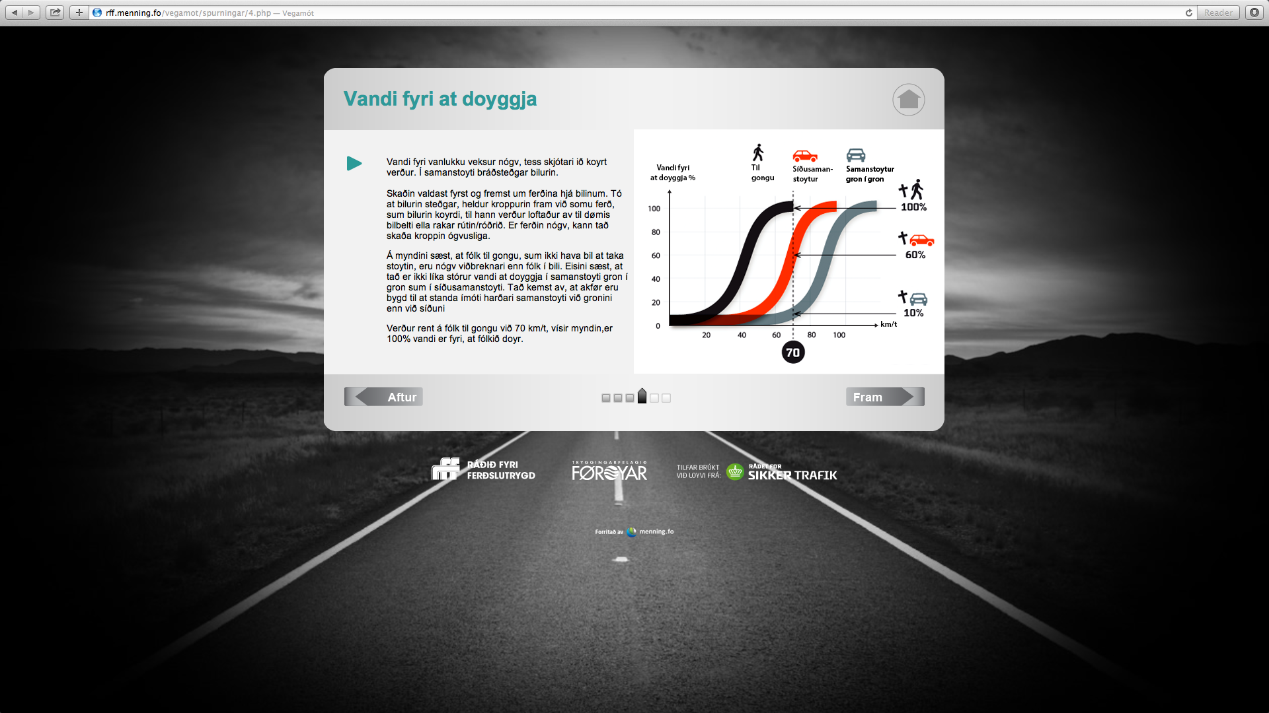
VEGAMÓT – 8.-10. flokkur

Slide 13
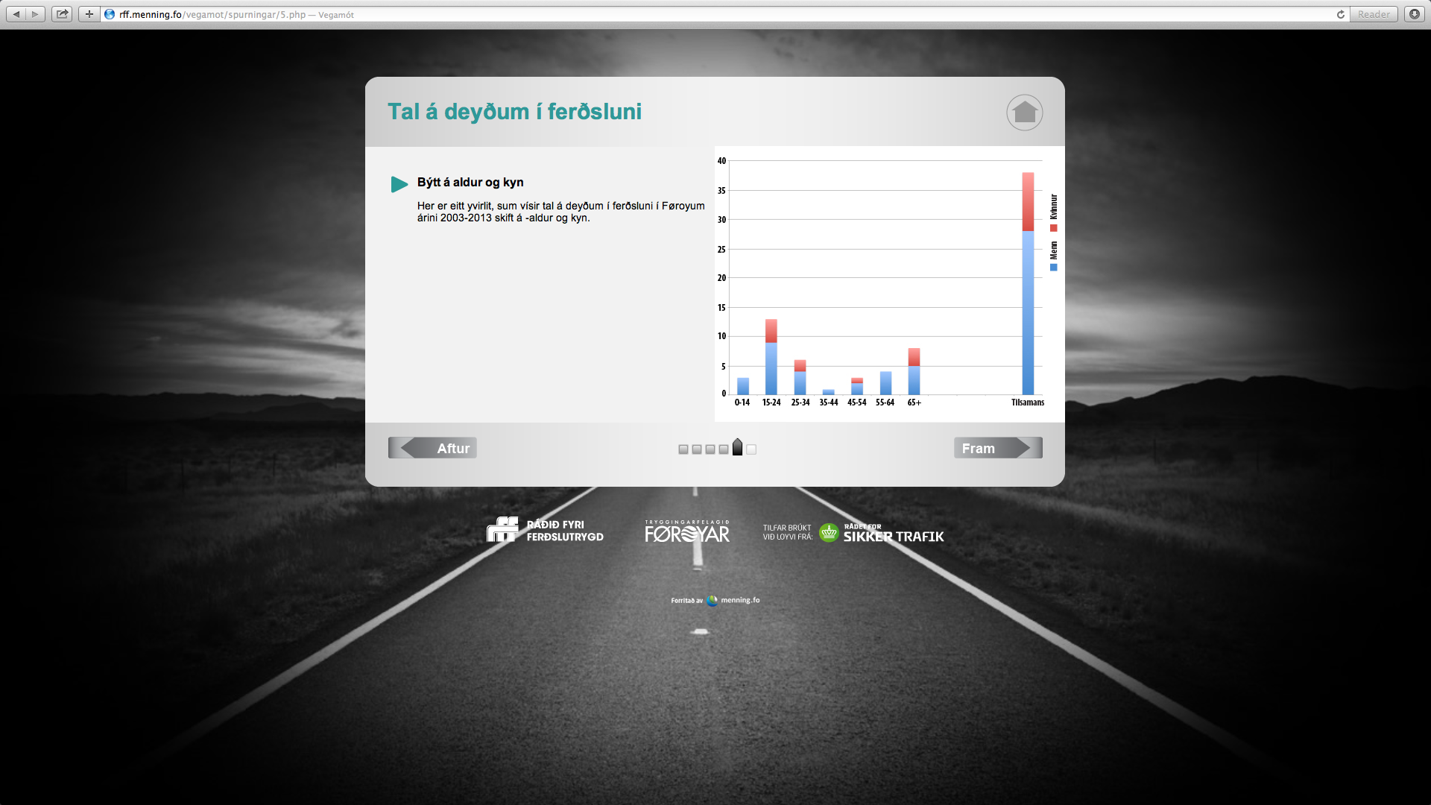
VEGAMÓT – 8.-10. flokkur

Slide 14
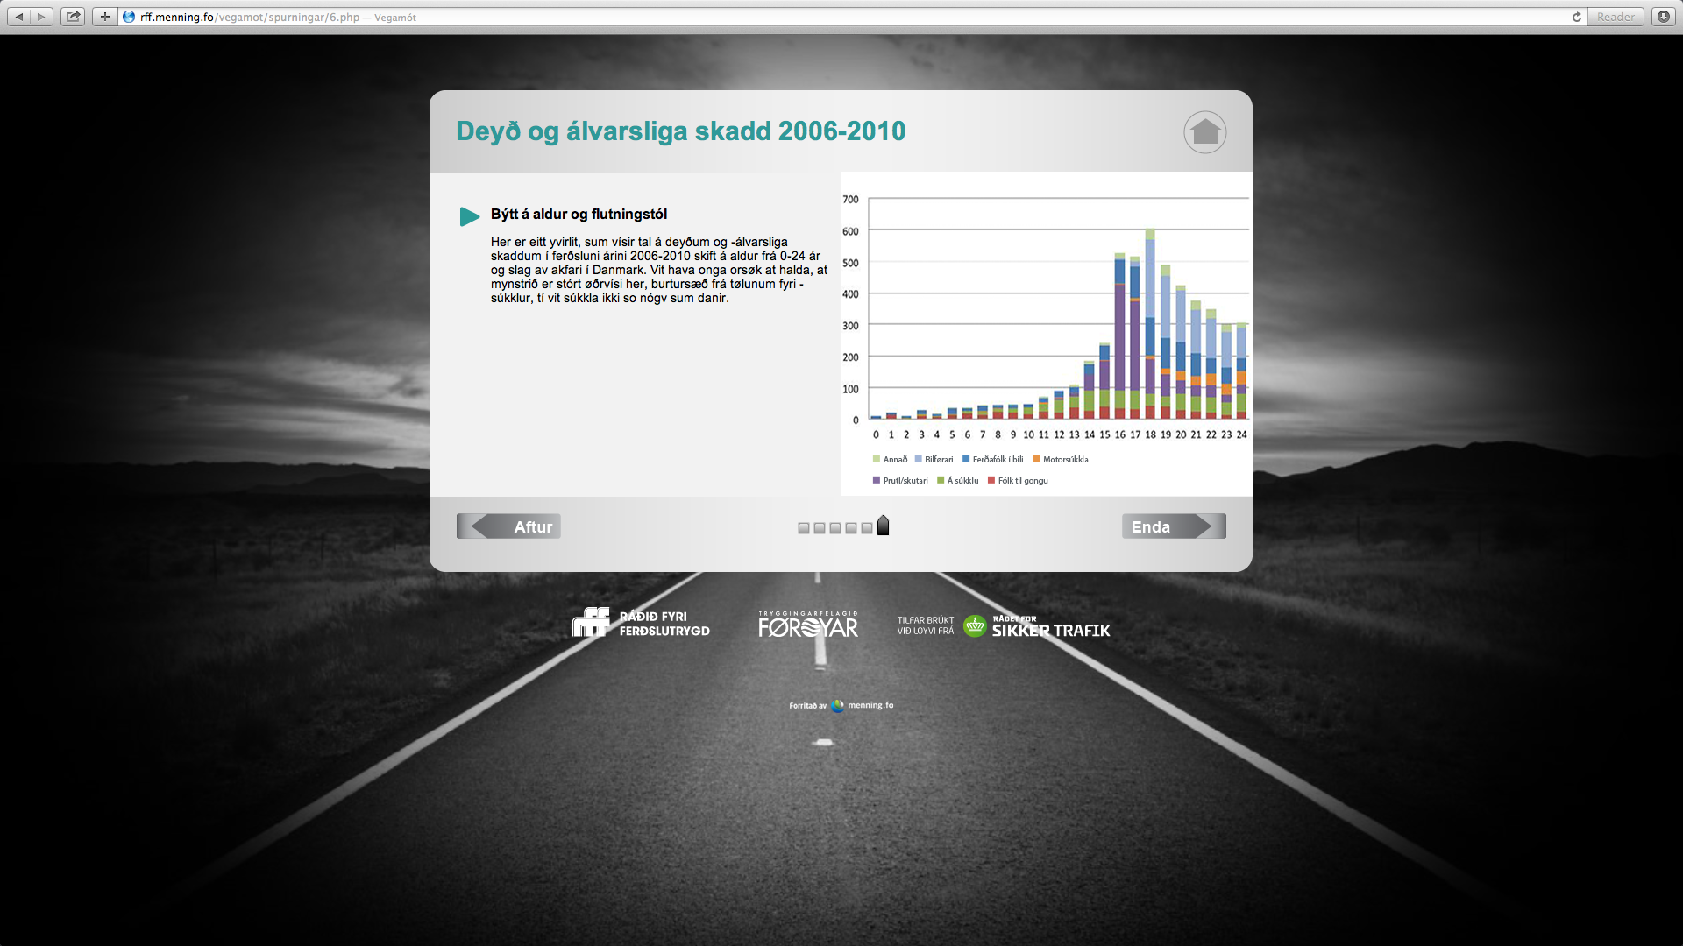
VEGAMÓT – 8.-10. flokkur

Slide 15
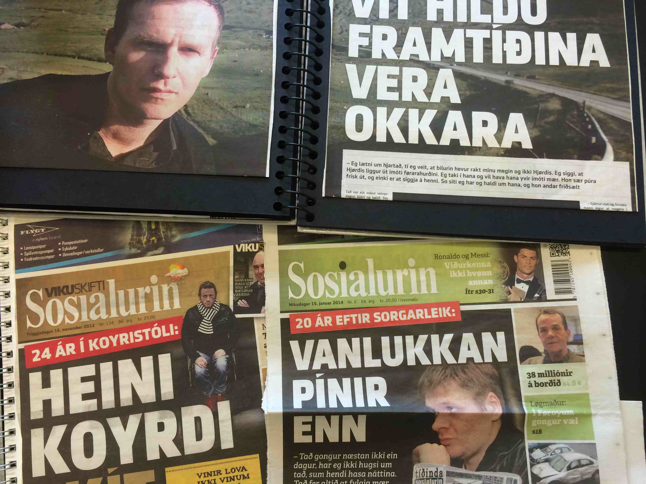
FILMAR OG GREINIR
Notes:
Í ímynidni, Filmar og Greinir, liggja greinir úr Sosialinum, sum RFF hevur skrivað. Talan er um lagnusøgur – samrøður við ferðsluoffur og avvarðandi.
Eisini filmar, gjørdir í samstarvi við TF – átakið gáloysni frá 2012 (3 filmar) og Ránið sum varð kosið ársins sjónvarpslýsing í 2013.
Vit hugsa tekstirnar sum kjakupplegg og stílaevni.
Sumt av tilfarinum hevur longu verið brúkt sum próvtøkutilfar.

Slide 16
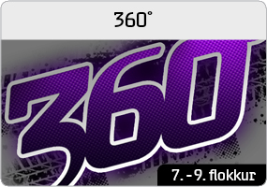
360° 8.-10. FLOKKUR
Vanlukka á prutli
Danskt tilfar
24 stutt filmsklipp
Uni-login krevst

Slide 17
360° 8.-10. flokkur
Vanlukka á prutli
Vanlukkan lýst av 6 ymsum persónum
Lívið hjá Lassa áðrenn, undir og eftir vanlukkuna
Arbeiða í bólkum og kjakast um t.d. evni:
  Ábyrgd av vanlukku
  Avleiðingar av vanlukku
  Atferð hjá næmingunum
Útgangsstøðið verður tikið í vanlukkuni
og fakta um ferðslu og trygging
Kjak í flokkinum
Notes:
Tá ið næmingarnir kjakast í plenum um tílíkt, so verður tað legaliserað millum tey, at tað er ok at siga frá.

Slide 18
360° 8.-10. flokkur
http://www.sikkertrafik.dk/Skole/Undervisning/360.aspx
Notes:
Tá ið næmingarnir kjakast í plenum um tílíkt, so verður tað legaliserað millum tey, at tað er ok at siga frá.

